Slide 1
PREMIERS SECOURS CITOYEN
Recommandations décembre 2023 – Conducteur février 2025
Version 1.8 – novembre 2025
Marin CHESNOY & Audrey PFISTER

Slide 2
OBJECTIF DE LA FORMATION
Faire acquérir aux citoyens les capacités nécessaires pour porter assistance de manière bénévole à une personne en situation apparente de péril grave et imminent en réalisant des gestes salvateurs, conformément aux dispositions de l’article L.721-1 du code de la sécurité intérieure.

Slide 3
Pour obtenir mon PSC, je dois :
Être présent toute la durée de la formation.
Participer à la réalisation de l’ensemble des gestes de secours.
Participer au moins une fois en tant que sauveteur sur un cas concret.
Notes:
PRÉSENCE DE NOTES DANS CETTE PRÉSENTATION

Slide 4

PREMIERS SECOURS CITOYEN
Présentations
Nom Prénom
Profession
Expériences en secourisme
Attentes de la formation
Notes:
Option : Demander les vécus / blocages des apprenants par rapport à leur histoire personnelle (ACR, AVC, Vue du sang, ….)

Slide 5
PREMIERS SECOURS CITOYEN
Qui sommes nous ?
1892
Fondation par un groupe d’hommes
de la « Société des secouristes Français ».
Secouristes Français Croix Blanche
Créée en 1892, l’association
est une des plus anciennes associations
de premiers secours en France.
Elle est l’instigatrice du secourisme moderne !
Ses actions vont de la formation aux gestes de secours
à l’organisation de dispositifs prévisionnels
de secours. Elle peut également renforcer le SAMU
ou les agir à la demande des autorités locales.
Forte de 4 000 secouristes bénévoles,
elle applique son idéal : « SERVIR ».
L’écusson mi-parti bleu, mi-parti rouge
rappelle la ville de Paris où elle fut fondée
et porte en son centre une croix blanche,
l'ensemble rappelant les couleurs de la France.
1898
La Société des Secouristes Français
est reconnue d’utilité publique.
1914
Durant les 2 Guerres Mondiales, de nombreux infirmiers volontaires sont en première ligne et perdent la vie,
entrainant l’anéantissement de l’association.
1972
Un décret ministériel donne le nom
« Fédération des Secouristes Français Croix Blanche »
L’association « revit » et reprend ses activités sous ce nom, respectueuse du principe d’indépendance, de neutralité
et de bénévolat, en appliquant leur devise : « SERVIR ».
Notes:
PRÉSENCE DE NOTES DANS CETTE PRÉSENTATION

Slide 6
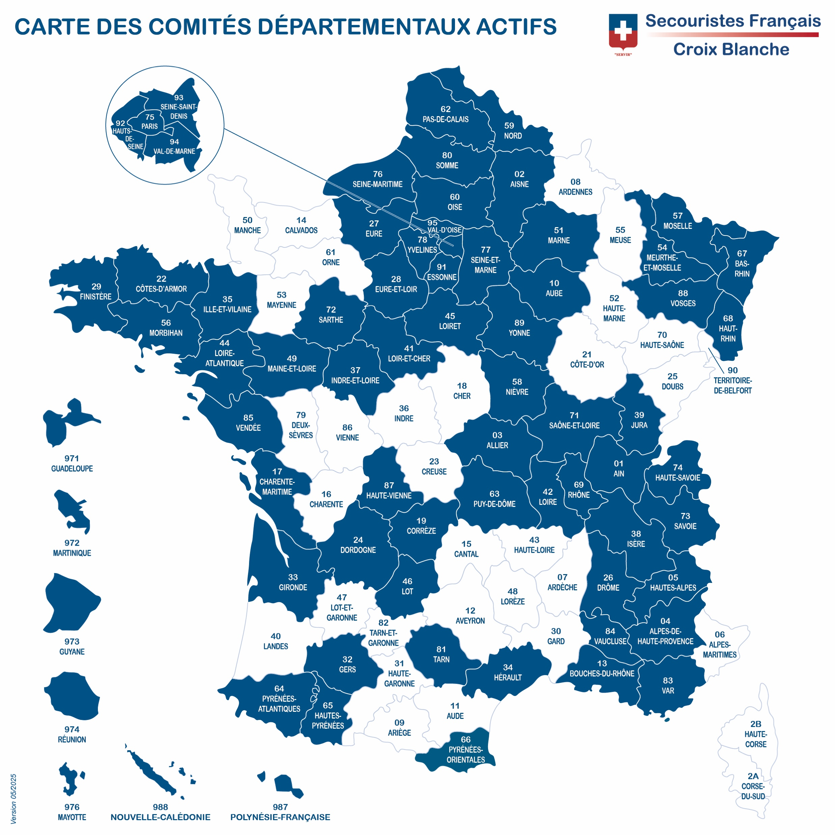



PREMIERS SECOURS CITOYEN
Nos dates et chiffres clés
+ 4000 membres
+ 4000 bénévoles
dont
+ 3000 secouristes
+ 1000 formateurs
+ 400 véhicules
+150 ambulances
+10 embarcations
+ 700 lots de secours
Un maillage dans + 70 départements français au travers + 180 associations

Slide 7

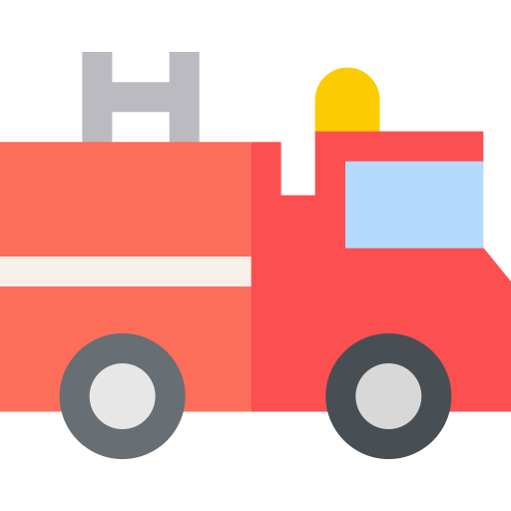

PREMIERS SECOURS CITOYEN
Chaîne de secours et protection du bénévole
Sauveteur / bénévole
Premiers secours
Secours médicalisés
Le sauveteur est le premier maillon de la chaîne de secours
Les devoirs du citoyen sauveteur
La loi n° 2020‐840 du 3 juillet 2020
protège le citoyen dans toutes ses actions entreprises :
« … Quiconque porte assistance de manière bénévole
à une personne en situation apparente de péril grave et imminent
est un citoyen sauveteur et bénéficie de la qualité de collaborateur occasionnel du service public … »
> Entretenir et développer
ses compétences
> Être un « ambassadeur »
de Sécurité Civile
Se mobiliser, c’est aussi adopter des gestes simples qui inscrivent
chaque citoyen dans une démarche responsable et solidaire
Notes:
Principe de l’action de secours :
- Protéger les lieux
- Alerter les secours
- Secourir les potentielles victimes
Prévenir les accidents de la vie courante ou l’aggravation de situations :
Toute action que le citoyen peut mettre en œuvre pour éviter un accident, en supprimant un danger ou en le réduisant, pour lui‐même ou son entourage
S’engager :
Donner son sang
Bonnes pratiques numériques face à l’urgence
Installer des applications téléphoniques de sollicitation citoyenne permettant d’être alerté et mobilisé

Slide 8

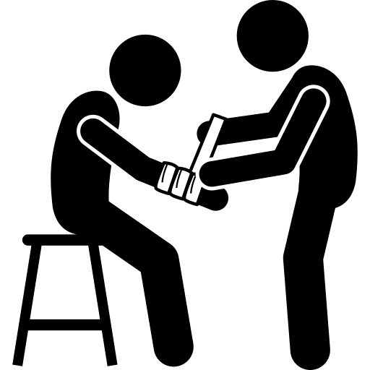

PREMIERS SECOURS CITOYEN
Impact psychologique d’une intervention
Toute situation de crise peut avoir un impact psychologique tant sur les victimes que
les témoins ou les intervenants. Le citoyen peut être dans l’une de ces trois catégories.
La réduction de l’impact psychologique pour le citoyen passe par :
Une formation régulière
Une posture
adaptée
Un échange
avec les secours
Notes:
sa préparation en se formant régulièrement : ce qui lui permet d’intervenir avec une moindre gêne des effets du stress ou de comprendre comment il va être pris en charge s’il est la victime.
sa posture lorsqu’il intervient sur une victime : en se mettant à sa hauteur, en l’écoutant et en la rassurant, en l’accompagnant du regard, en respectant son intimité, etc.
l’échange avec les secours présents sur place, une fois la victime prise en charge.

Slide 9
PREMIERS SECOURS CITOYEN
Sommaire
  La protection
L’alerte et protection
des populations
L’alerte
  L’obstruction
  des voies aériennes
1
2
3
4
  Les hémorragies externes
  Les plaies
  Les brûlures
Les traumatismes
5
6
7
8
  Les malaises
  La perte de connaissance
  L’arrêt cardiaque
  Mises
  en situations
9
10
11
12
Notes:
PRÉSENCE DE NOTES DANS CETTE PRÉSENTATION

Slide 10
15 min.
La protection
Réagir face à une attaque terroriste

Slide 11
Effectuer une protection en supprimant ou en écartant le danger.
Effectuer si nécessaire un dégagement d’urgence.

Slide 12
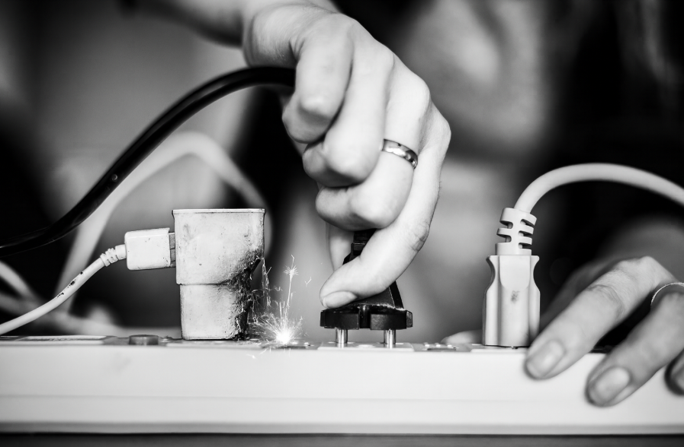
LA PROTECTION
Etude de cas
En voulant brancher son chargeur abîmé sur une ancienne multiprise, Chloé s’effondre sans explication. Noah, assistant à la scène, veut intervenir…
Image : freepik.com
Notes:
Existe-t-il un danger et quel est-il ?
Qui est exposé aux dangers ?
Avec qui et avec quoi assurer la protection des personnes exposées ?

Slide 13
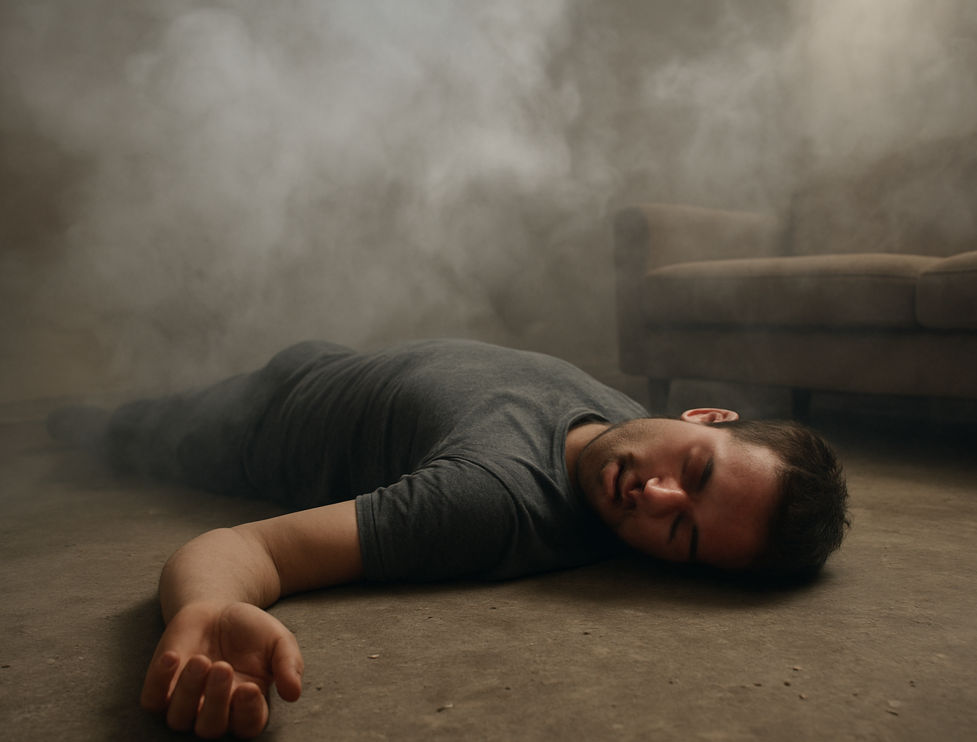
LA PROTECTION
Etude de cas
Roger était en réunion familiale quand
il a commencé à sentir une odeur de brûlé venant du salon. Il remarque
un dégagement important de fumées
du poêle et son beau-frère inerte au sol…
Notes:
Existe-t-il un danger et quel est-il ?
Qui est exposé aux dangers ?
Avec qui et avec quoi assurer la protection des personnes exposées ?

Slide 14





La protection
Protéger la victime ou toute autre personne menacée par le danger pour éviter le suraccident.
Le danger est-il contrôlable ?
OUI
NON
Le danger est réel et immédiat ?
La victime est visible, facile à atteindre et il n’y a pas de gène au dégagement ?
Supprimer ou écarter le danger de manière permanente
Délimiter la zone de danger avec les moyens matériels et humains à disposition
Réaliser un dégagement d’urgence
L’ALERTE

Slide 15
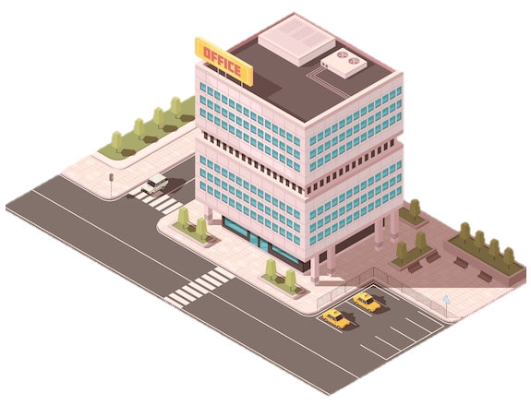


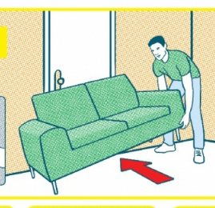
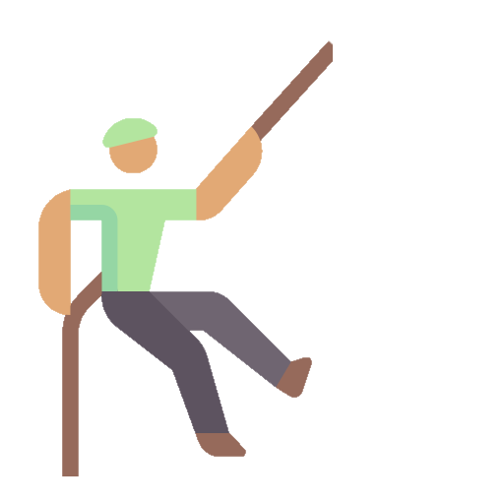
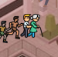
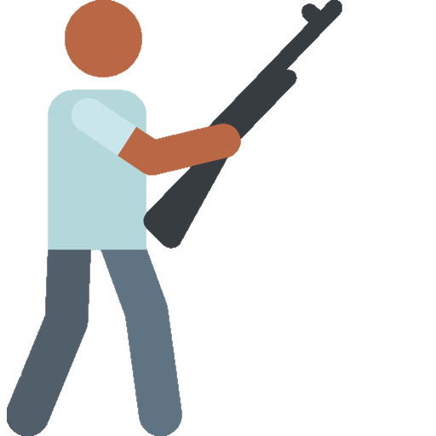
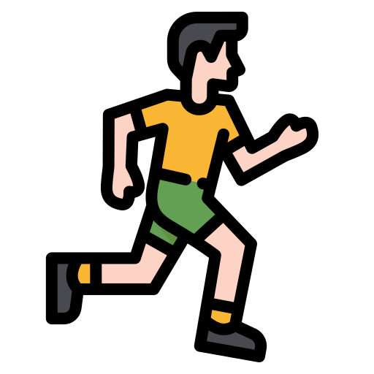
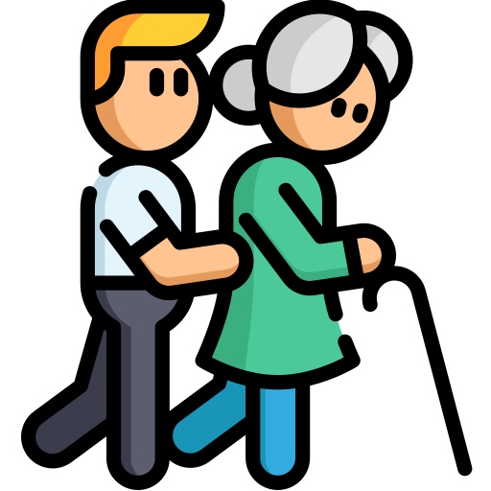
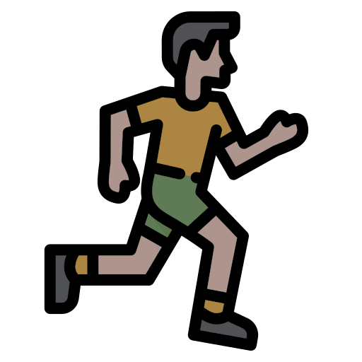









La protection
Réagir en cas d’attaque terroriste
SE CACHER
Enfermez-vous
et barricadez-vous
Éteignez la lumière
et coupez le son
des appareils
Éloignez-vous des ouvertures, allongez-vous au sol. Sinon abritez-vous derrière un obstacle solide (mur, pilier)
Dans tous les cas, coupez la sonnerie et le vibreur
de votre téléphone
S’ÉCHAPPER
Localisez le danger
pour vous en éloigner
Si possible, aidez les autres personnes à s’échapper
Ne vous exposez pas
Alertez les personnes autour de vous
et dissuadez les gens
de pénétrer dans
la zone de danger
ALERTER
Dès que vous êtes
en sécurité, appelez
le 17 ou le 112
Ne courez pas vers
les forces de l’ordre
et ne faites pas
de mouvement brusque
Gardez les mains levées
et ouvertes
Plus d’information sur www.encasdattaque.gouv.fr
Notes:
Prioriser le citoyen :
s’échapper
si impossible se cacher
alerter

Slide 17
10 min.

Slide 18
Identifier le Signal National d’Alerte.
Indiquer les principales mesures de protection à prendre.

Slide 19

L’alerte aux populations
L’alerte aux populations est utilisée pour avertir les individus d’un danger imminent ou d’un événement grave, en train de produire ses effets et susceptible de porter atteinte à leur intégrité physique.
Notes:
L’alerte aux populations est une mesure exceptionnelle dont l’efficacité repose sur une connaissance préalable des risques particuliers auxquels les personnes sont exposées (Document d’Information Départemental/Communal des Risques Majeurs).
L’alerte aux populations est utilisée pour avertir les individus d’un danger imminent ou d’un événement grave, en train de produire ses effets et susceptible de porter atteinte à leur intégrité physique.

Slide 20

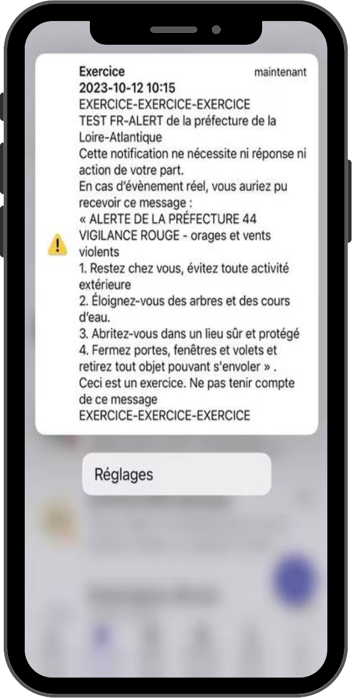

L’alerte aux populations
Les principaux outils de diffusion des alertes
Signal national d’alerte
pour inciter au confinement ou à l’évacuation
Un seul cycle de 1 min. 41 s.
le premier mercredi du mois ?
C’EST UN TEST, A NE PAS CONFONDRE AVEC LE SNA
3 cycles successifs espacés de 5 s. ?
C’EST UNE ALERTE
AUX POPULATIONS
FR-ALERT
Notification envoyée sur les téléphones dans une zone géographique affectée
Notes:
La fin de l’alerte aux populations est signalée par un son continu de 30 secondes
Barrage = 2min de sons de 2 sec à intervalles de 3 sec => fin d’alerte 30sec de son continu
Les premiers mercredis des mois de mars, juin, septembre et décembre, à 12h15, les alarmes de barrage sont elles aussi testées. Lors de ces essais, les alarmes produisent un signal de 12 secondes, composé de trois séquences de deux secondes, espacées de trois secondes de pause.
Sites internet permettant de s’informer sur les risques et les alertes en cours
www.interieur.gouv.fr/Alerte/Alerte-ORSEC
www.gouvernement.fr/risques
RECOMMANDATIONS :
Elle est diffusée par les services de l’état via un ensemble d’outils :
sirènes diffusant suivant la situation :
le signal national d'alerte (SNA)
pour inciter au confinement ou à l’évacuation
ce dernier est composé d’un signal :
de début d’alerte, variation du signal sur trois cycles successifs d'une durée de 1 minute et 41 secondes espacés de 5 secondes ;
de fin d'alerte, signal continu de 30 secondes.
il est testé le premier mercredi de chaque mois, à midi. Lors de ces essais mensuels, le signal émis est une variation sur un seul cycle de 1 minute et 41 secondes, pour ne pas être confondu avec le SNA.
un signal de type corne de brume pour les dispositifs d’alerte propres aux aménagements hydrauliques, incitant à l’évacuation ;
un signal spécifique lorsqu’il existe des risques particuliers (chimiques, radioactifs, infectieux, etc.).
notifications « FR-ALERT » sur les téléphones portables :
pour recevoir cette notification, le téléphone doit :
être dans une zone géographique affectée ;
être allumé ;
avoir du réseau.
ce dispositif actif depuis juin 2022, ne nécessite pas d’inscription ni d’application.
médias (Radio France, France Télévisions, radios locales, vigilance météo, etc.) ;
réseaux sociaux :
Twitter en s’abonnant et en activant les notifications du compte @Beauvau_alerte du ministère de l’Intérieur ;
Facebook via l’outil « Safety Check » ;
Google via son moteur de recherche et son outil « Posts on Google » ;
abonnements et notifications aux comptes des réseaux sociaux des services de l’état (services de l’état, préfectures, etc.).
autres outils :
panneaux communaux à messages variables ;
panneaux des opérateurs routiers, aériens et ferroviaires ;
…

Slide 21
L’alerte aux populations
Les principaux outils de diffusion des alertes
Signal de type corne de brume
Utilisé sur les barrages.
Signifie qu’un lâché d’eau va se produire
Utilisé sur les barrages.
Signifie qu’un lâché d’eau va se produire
Notes:
La fin de l’alerte aux populations est signalée par un son continu de 30 secondes
Barrage = 2min de sons de 2 sec à intervalles de 3 sec => fin d’alerte 30sec de son continu
Les premiers mercredis des mois de mars, juin, septembre et décembre, à 12h15, les alarmes de barrage sont elles aussi testées. Lors de ces essais, les alarmes produisent un signal de 12 secondes, composé de trois séquences de deux secondes, espacées de trois secondes de pause.
Sites internet permettant de s’informer sur les risques et les alertes en cours
www.interieur.gouv.fr/Alerte/Alerte-ORSEC
www.gouvernement.fr/risques
RECOMMANDATIONS :
Elle est diffusée par les services de l’état via un ensemble d’outils :
sirènes diffusant suivant la situation :
le signal national d'alerte (SNA)
pour inciter au confinement ou à l’évacuation
ce dernier est composé d’un signal :
de début d’alerte, variation du signal sur trois cycles successifs d'une durée de 1 minute et 41 secondes espacés de 5 secondes ;
de fin d'alerte, signal continu de 30 secondes.
il est testé le premier mercredi de chaque mois, à midi. Lors de ces essais mensuels, le signal émis est une variation sur un seul cycle de 1 minute et 41 secondes, pour ne pas être confondu avec le SNA.
un signal de type corne de brume pour les dispositifs d’alerte propres aux aménagements hydrauliques, incitant à l’évacuation ;
un signal spécifique lorsqu’il existe des risques particuliers (chimiques, radioactifs, infectieux, etc.).
notifications « FR-ALERT » sur les téléphones portables :
pour recevoir cette notification, le téléphone doit :
être dans une zone géographique affectée ;
être allumé ;
avoir du réseau.
ce dispositif actif depuis juin 2022, ne nécessite pas d’inscription ni d’application.
médias (Radio France, France Télévisions, radios locales, vigilance météo, etc.) ;
réseaux sociaux :
Twitter en s’abonnant et en activant les notifications du compte @Beauvau_alerte du ministère de l’Intérieur ;
Facebook via l’outil « Safety Check » ;
Google via son moteur de recherche et son outil « Posts on Google » ;
abonnements et notifications aux comptes des réseaux sociaux des services de l’état (services de l’état, préfectures, etc.).
autres outils :
panneaux communaux à messages variables ;
panneaux des opérateurs routiers, aériens et ferroviaires ;
…

Slide 22







L’alerte aux populations
Conduite à tenir
Signal national d’alerte
A FAIRE
Mettez-vous
en sécurité
Calfeutrez-vous
Informez-vous
A NE PAS FAIRE
N’allez pas chercher
vos enfants à l’école
N’utilisez pas le téléphone
(sauf urgence)
Notes:
La fin de l’alerte aux populations est signalée par un son continu de 30 secondes
Barrage = 2min de sons de 2 sec à intervalles de 3 sec => fin d’alerte 30sec de son continu
Les premiers mercredis des mois de mars, juin, septembre et décembre, à 12h15, les alarmes de barrage sont elles aussi testées. Lors de ces essais, les alarmes produisent un signal de 12 secondes, composé de trois séquences de deux secondes, espacées de trois secondes de pause.
Sites internet permettant de s’informer sur les risques et les alertes en cours
www.interieur.gouv.fr/Alerte/Alerte-ORSEC
www.gouvernement.fr/risques
RECOMMANDATIONS :
Elle est diffusée par les services de l’état via un ensemble d’outils :
sirènes diffusant suivant la situation :
le signal national d'alerte (SNA)
pour inciter au confinement ou à l’évacuation
ce dernier est composé d’un signal :
de début d’alerte, variation du signal sur trois cycles successifs d'une durée de 1 minute et 41 secondes espacés de 5 secondes ;
de fin d'alerte, signal continu de 30 secondes.
il est testé le premier mercredi de chaque mois, à midi. Lors de ces essais mensuels, le signal émis est une variation sur un seul cycle de 1 minute et 41 secondes, pour ne pas être confondu avec le SNA.
un signal de type corne de brume pour les dispositifs d’alerte propres aux aménagements hydrauliques, incitant à l’évacuation ;
un signal spécifique lorsqu’il existe des risques particuliers (chimiques, radioactifs, infectieux, etc.).
notifications « FR-ALERT » sur les téléphones portables :
pour recevoir cette notification, le téléphone doit :
être dans une zone géographique affectée ;
être allumé ;
avoir du réseau.
ce dispositif actif depuis juin 2022, ne nécessite pas d’inscription ni d’application.
médias (Radio France, France Télévisions, radios locales, vigilance météo, etc.) ;
réseaux sociaux :
Twitter en s’abonnant et en activant les notifications du compte @Beauvau_alerte du ministère de l’Intérieur ;
Facebook via l’outil « Safety Check » ;
Google via son moteur de recherche et son outil « Posts on Google » ;
abonnements et notifications aux comptes des réseaux sociaux des services de l’état (services de l’état, préfectures, etc.).
autres outils :
panneaux communaux à messages variables ;
panneaux des opérateurs routiers, aériens et ferroviaires ;
…

Slide 23
L’alerte aux populations
Conduite à tenir
Corne de brume
A FAIRE
Quitter le cours de la rivière
et se réfugier en hauteur
Notes:
La fin de l’alerte aux populations est signalée par un son continu de 30 secondes
Barrage = 2min de sons de 2 sec à intervalles de 3 sec => fin d’alerte 30sec de son continu
Les premiers mercredis des mois de mars, juin, septembre et décembre, à 12h15, les alarmes de barrage sont elles aussi testées. Lors de ces essais, les alarmes produisent un signal de 12 secondes, composé de trois séquences de deux secondes, espacées de trois secondes de pause.
Sites internet permettant de s’informer sur les risques et les alertes en cours
www.interieur.gouv.fr/Alerte/Alerte-ORSEC
www.gouvernement.fr/risques
RECOMMANDATIONS :
Elle est diffusée par les services de l’état via un ensemble d’outils :
sirènes diffusant suivant la situation :
le signal national d'alerte (SNA)
pour inciter au confinement ou à l’évacuation
ce dernier est composé d’un signal :
de début d’alerte, variation du signal sur trois cycles successifs d'une durée de 1 minute et 41 secondes espacés de 5 secondes ;
de fin d'alerte, signal continu de 30 secondes.
il est testé le premier mercredi de chaque mois, à midi. Lors de ces essais mensuels, le signal émis est une variation sur un seul cycle de 1 minute et 41 secondes, pour ne pas être confondu avec le SNA.
un signal de type corne de brume pour les dispositifs d’alerte propres aux aménagements hydrauliques, incitant à l’évacuation ;
un signal spécifique lorsqu’il existe des risques particuliers (chimiques, radioactifs, infectieux, etc.).
notifications « FR-ALERT » sur les téléphones portables :
pour recevoir cette notification, le téléphone doit :
être dans une zone géographique affectée ;
être allumé ;
avoir du réseau.
ce dispositif actif depuis juin 2022, ne nécessite pas d’inscription ni d’application.
médias (Radio France, France Télévisions, radios locales, vigilance météo, etc.) ;
réseaux sociaux :
Twitter en s’abonnant et en activant les notifications du compte @Beauvau_alerte du ministère de l’Intérieur ;
Facebook via l’outil « Safety Check » ;
Google via son moteur de recherche et son outil « Posts on Google » ;
abonnements et notifications aux comptes des réseaux sociaux des services de l’état (services de l’état, préfectures, etc.).
autres outils :
panneaux communaux à messages variables ;
panneaux des opérateurs routiers, aériens et ferroviaires ;
…

Slide 24








L’alerte aux populations
Les outils secondaires de diffusion des alertes
Pour lutter contre la transmission
de maladies infectieuses contagieuses, les services de l’État peuvent diffuser des informations générales concernant
la mise en application de mesures spécifiques, notamment
des mesures barrières et de distanciation physique.
Signal spécifique
Médias
Réseaux sociaux
Autres outils
Notes:
un signal spécifique lorsqu’il existe des risques particuliers (chimiques, radioactifs, infectieux, etc.).
notifications « FR-ALERT » sur les téléphones portables :
pour recevoir cette notification, le téléphone doit :
être dans une zone géographique affectée ;
être allumé ;
avoir du réseau.
ce dispositif actif depuis juin 2022, ne nécessite pas d’inscription ni d’application.
médias (Radio France, France Télévisions, radios locales, vigilance météo, etc.) ;
réseaux sociaux :
Twitter en s’abonnant et en activant les notifications du compte @Beauvau_alerte du ministère de l’Intérieur ;
Facebook via l’outil « Safety Check » ;
Google via son moteur de recherche et son outil « Posts on Google » ;
abonnements et notifications aux comptes des réseaux sociaux des services de l’état (services de l’état, préfectures, etc.).
autres outils :
panneaux communaux à messages variables ;
panneaux des opérateurs routiers, aériens et ferroviaires ;
…

Slide 25
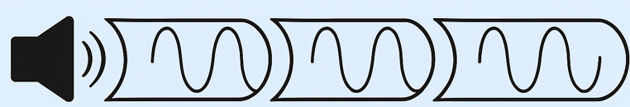
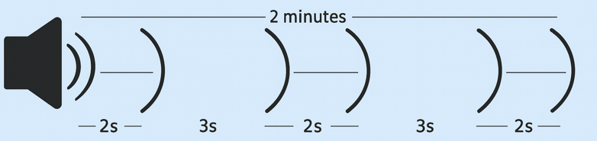
L’alerte aux populations
L’alerte aux populations est utilisée pour avertir les individus d’un danger imminent ou d’un événement grave, en train de produire ses effets et susceptible de porter atteinte à leur intégrité physique.
SIGNAL NATIONAL D’ALERTE
SIGNAL DE TYPE CORNE DE BRUME
Notification envoyée sur les téléphones dans une zone géographique affectée
Utilisé sur les barrages.
Signifie qu’un lâché d’eau va se produire
QUITTER LE COURS DE LA RIVIÈRE
ET SE RÉFUGIER EN HAUTEUR
Mettez-vous en sécurité
Calfeutrez-vous
Informez-vous
Lutte contre la transmission de maladies infectieuses contagieuses
Autres signaux d’alertes
N’allez pas chercher
vos enfants à l’école
N’utilisez pas le téléphone
(sauf urgence)

Slide 27
10 min.

Slide 28
Savoir alerter les services d’urgence.

Slide 29
LA PROTECTION
Question à la cantonade
Pourquoi alerter les services d’urgence ?
Quels sont les numéros d’appel d’urgence
et avec quels moyens les contacter ?
Quelles informations doit-on leur transmettre ?
Notes:
PRÉSENCE DE NOTES DANS CETTE PRÉSENTATION

Slide 30




L’alerte
Informer un service d’urgence de la présence d’une ou plusieurs victimes(s) affectée(s)
par une ou plusieurs détresse(s).
QUI APPELER ?
QUI APPELLE ?
QUE DIRE ?
LE MESSAGE DOIT ÊTRE :
Transmettre
les informations pertinentes
  n° téléphone
  Lieu (adresse)
  Nature du problème
  Nombre de victimes
Répondre
aux questions posées
par les services
de secours
Appliquer
les consignes données
18
RAPIDE
PRÉCIS
POMPIERS
15
Le sauveteur
NE JAMAIS INTERROMPRE NI RACCROCHER
SANS AUTORISATION
SAMU
112
114
N° Urgence européen
Déficients auditifs
Le témoin
S’assurer qu’il/elle possède l’ensemble des éléments avant d’appeler, puis s’assurer de la bonne transmission de l’information
En cas d’évolution de la situation
(ex. : aggravation de l’état des victimes), rappeler les secours, pour information.
Notes:
le 114, numéro d’appel accessible par SMS, fax, visio et tchat, réservé aux déficients auditifs (réception et orientation des personnes malentendantes vers les autres numéros d’urgence). Ce service peut aussi être utilisé pour les personnes qui souhaitent alerter les secours dans le cadre de violences intrafamiliales et qui ne peuvent pas parler à voix haute.
Cas particulier :
la victime présente des manifestations qui peuvent faire évoquer une maladie infectieuse respiratoire (grippe, covid-19, etc.) :
Si la victime présente des signes comme de la toux et de la fièvre ou tout autre symptôme grippal sans signe de détresse vitale, demander à la victime ou à son entourage :
d’appeler son médecin traitant. Ce dernier pourra éventuellement réaliser une téléconsultation
de respecter les mesures barrières et de distanciation physique.
Si la victime a du mal à respirer au repos ou à l’effort ou présente les signes d’une urgence vitale, appeler un numéro d’urgence

Slide 32
45 min.
L’obstruction complète
des voies aériennes
L’obstruction partielle
des voies aériennes

Slide 33
A la fin de la séquence, le participant devra être capable d’identifier une obstruction brutale des voies aériennes et d’adapter la conduite à tenir.

Slide 34
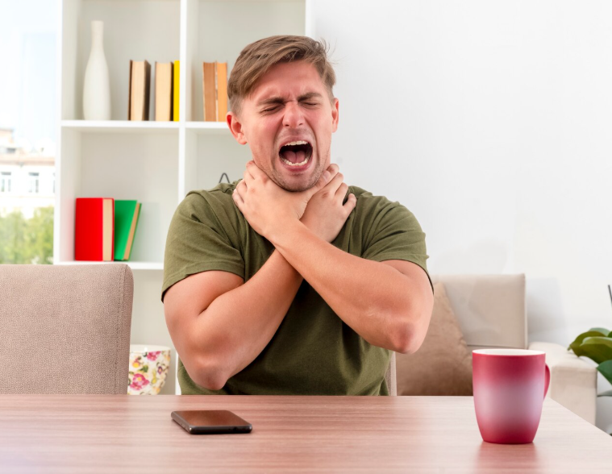
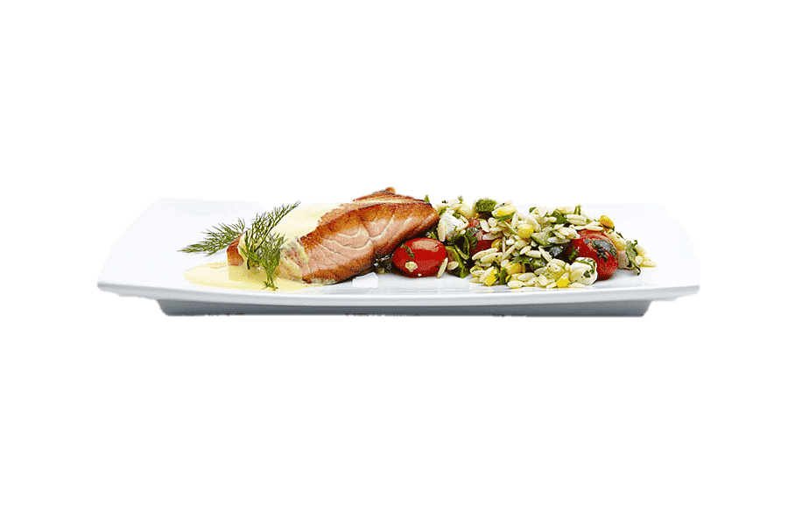
L’OBSTRUCTION DES VOIES AÉRIENNES
Etude de cas
Au cours d’un repas de famille, Paul a commencé à s’agiter et a ouvert grand la bouche sans que des sons ne sortent. Ses lèvres sont devenues bleues, et il lui était impossible de répondre aux questions de ses proches
Image : freepik.com
Notes:
Existe-t-il un danger et quel est-il ?
Qui est exposé aux dangers ?
Avec qui et avec quoi assurer la protection des personnes exposées ?

Slide 35
L’OBSTRUCTION DES VOIES AÉRIENNES
L’obstruction brutale
L’obstruction brutale des voies aériennes (OBVA) est la gêne ou l'empêchement brutal des mouvements de l’air entre l’extérieur et les poumons.
Elle est qualifiée :
d’obstruction partielle : l’air peut encore atteindre les poumons.
La respiration reste efficace.
d’obstruction complète : l’air ne peut plus atteindre les poumons.
La respiration n’est plus efficace ou impossible.

Slide 36








L’OBSTRUCTION DES VOIES AÉRIENNES
L’obstruction brutale
Population particulièrement à risque
NOURRITURE
JOUETS
Personnes âgées
Enfants
Notes:
Causes :
Les corps étrangers qui sont le plus souvent à l’origine d’une obstruction brutale des voies aériennes sont les aliments (noix, cacahuètes, carottes) ou des objets (aimants de magnets, jouets). L’OBVA peut survenir à tout âge, mais elle est plus fréquente chez l’enfant et chez la personne âgée.
L’obstruction se produit le plus souvent lorsque la personne est en train de manger, de boire ou de porter un objet à la bouche.

Slide 37
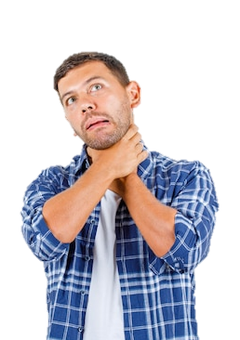


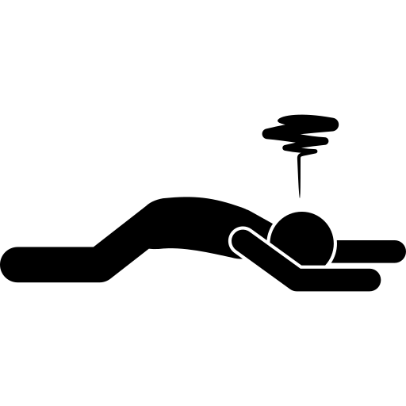

L’Obstruction des voies aériennes
L’obstruction brutale
Certains facteurs
augmentent les risques !
La prise de médicaments
L’alcool : reflexe réduit
Les maladies neurologiques
qui diminuent ou altèrent
la déglutition ou la toux
Une mauvaise dentition
La démence
Notes:
Une obstruction brutale des voies aériennes par un corps étranger peut mettre en jeu immédiatement la vie de la victime ou entraîner des complications qui peuvent survenir plusieurs jours après.
Des facteurs de risques exposent au risque de survenue d’une OBVA par corps étranger comme la prise de médicaments, d’alcool, les maladies neurologiques qui diminuent ou altèrent la déglutition ou la toux, la démence, mais aussi une mauvaise dentition.

Slide 38
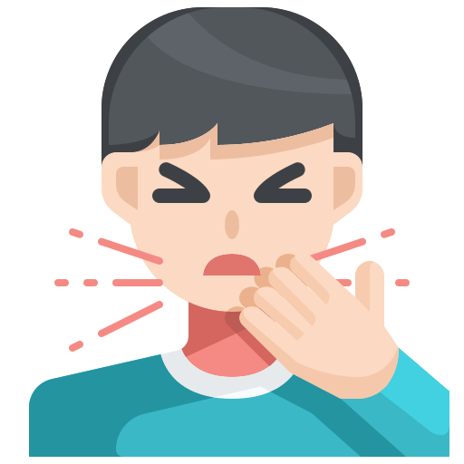


L’Obstruction des voies aériennes
L’obstruction complète
Pas de toux
Pas de son
Devient bleue, s’agite
Notes:
Une personne qui s’étouffe totalement va s’agiter de plus en plus
Demander à la victime « est-ce que vous vous étouffez ? ».

Slide 39
Démonstration Commentée Justifiée
Tapes dans le dos –
Compressions abdominales

Slide 40

L’obstruction des voies aériennes
L’obstruction complète
Inefficace ?
Une manœuvre est efficace si :
Une toux/des cris/des pleurs apparaissent
La reprise de la respiration
Le rejet du corps étranger
Inefficace ?
Si la victime perd connaissance :
Accompagner la victime au sol puis :
Faire alerter ou alerter les secours
Réaliser une réanimation cardio-pulmonaire
Poursuivre jusqu’à la reprise de la respiration ou jusqu’au relais avec les services de secours.
1-5 claques
1-5 compressions
Efficace ?
Mise au repos
Efficace ?
  Une fois la victime mise au repos, appelez le SAMU pour un avis médical
Notes:
Préciser la rechercher du corps étranger :
Rechercher la présence du corps étranger dans la bouche à la fin de chaque cycle de compressions thoraciques.
Le retirer prudemment s’il est accessible

Slide 41
Démonstration Commentée Justifiée
Compressions thoraciques –
Prise en charge d’un nourrisson
Notes:
Prise en charge du nourrisson :
maintenir sa tête avec les doigts, de part et d'autre de la bouche : le pouce d'un côté et un ou deux doigts de la même main de l'autre côté placés au niveau de l'angle de la mâchoire inférieure sans appuyer sur la gorge
Personne alitée ou allongée, difficilement mobilisable :
effectuer des compressions thoraciques, comme pour une victime en arrêt cardiaque.

Slide 42
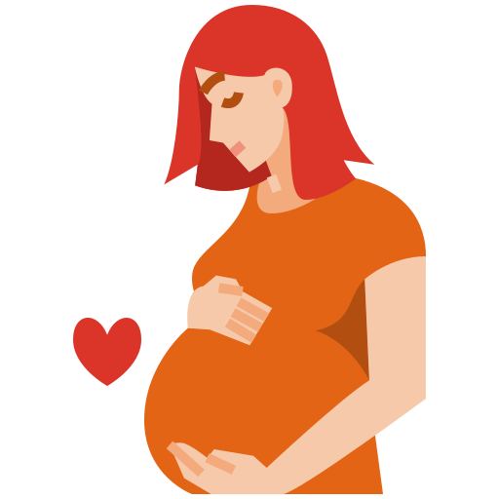



L’obstruction des voies aériennes
Femme enceinte
Dans le cas d’un nourrisson ou lorsqu’il
est impossible d’encercler l’abdomen,
on réalisera des compressions thoraciques à la place des compressions abdominales.
Personne en surpoids
Personne alitée
Nourrisson
Notes:
compressions thoraciques comme pour le massage cardiaque.

Slide 43
L’obstruction des voies aériennes
L’obstruction partielle
Présence de toux
Présence de son

Slide 44




L’obstruction des voies aériennes
L’obstruction partielle
Installez confortablement
la victime en position d'attente
Encouragez
à tousser
Alertez
les secours
Surveillez attentivement
Si la toux devient inefficace et que la victime montre des signes de fatigue,
il convient alors d’appliquer la conduite à tenir devant une obstruction complète.

Slide 45

L’obstruction des voies aériennes
L’obstruction brutale des voies aériennes (OBVA) est la gêne ou l'empêchement brutal
des mouvements de l’air entre l’extérieur et les poumons. Elle peut être partielle ou complète.
OBSTRUCTION COMPLÈTE
OBSTRUCTION PARTIELLE
Cas particuliers
Obstruction complète
Obstruction partielle
1 à 5 claques dans le dos
Conduite à tenir
Installer la victime dans la position
où elle se sent le mieux
Encourager la victime à tousser.
Demander un avis médical
et appliquer les consignes.
Surveiller attentivement la victime.
Si la toux devient inefficace et que la victime montre des signes de fatigue, il convient alors d’appliquer la conduite à tenir devant une obstruction complète.
Inefficace ?
Les compressions abdominales sont remplacées par des compressions thoraciques
1 à 5 compressions abdominales
Efficace ?
Inefficace ?
Une manœuvre est efficace si la victime émet du bruit et/ou que le corps étranger est éjecté
Mise au repos
Si la victime perd connaissance, adopter la conduite à tenir de l’arrêt cardiaque
Efficace?

Slide 47
30 min.
Hémorragies externes
Cas particuliers

Slide 48
Identifier une hémorragie externe.
Adapter la conduite à tenir.

Slide 49
LES HEMORRAGIES EXTERNES
Questions / Réponses
Qu’est-ce qu’une hémorragie et comment la reconnaître ?
Quelles en sont les causes ?
Quels sont les risques ?
Que feriez-vous ?

Slide 50
LES Hémorragies EXTERNES
Une hémorragie est une perte de sang prolongée qui provient d'une plaie
ou d'un orifice naturel et qui ne s'arrête pas spontanément.
Elle imbibe de sang un mouchoir de tissu ou de papier en quelques secondes.

Slide 51
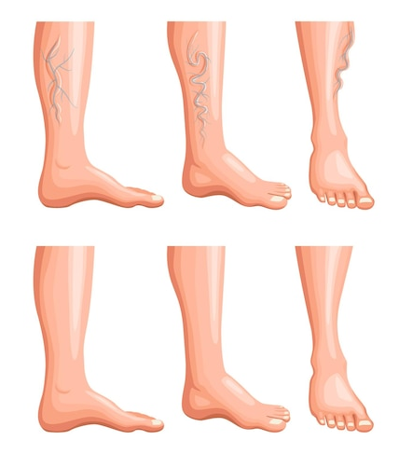

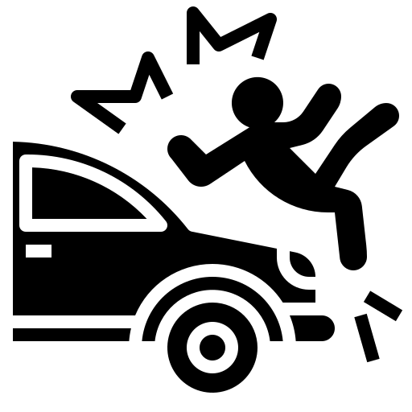


LES hémorragies externes
CAUSES TRAUMATIQUES
CAUSES MÉDICALES
Chutes
Traumatismes
Objets tranchants
Projectiles
Ruptures de varices

Slide 52



LES hémorragies externes
Pour la victime
Pour le secouriste
Une perte importante de la quantité de sang peut entrainer une détresse circulatoire / un arrêt cardiaque
Être infecté
par une maladie transmissible

Slide 53




Les hémorragies externes
Le plus souvent, il est facile de constater une hémorragie.
Toutefois, celle-ci peut temporairement
être masquée par la position de la victime
ou un vêtement particulièrement absorbant (manteau, blouson, etc.).
Image : Unsplash.com

Slide 54
Démonstration Commentée Justifiée
Compression manuelle –
Pansement compressif – Garrot
Notes:
Par compression manuelle
Appuyer fortement sur l’endroit qui saigne avec la main, en interposant une épaisseur de tissu (mouchoirs, torchons, vêtements, etc.), si possible propre, recouvrant complètement la plaie et ce jusqu’à l’arrivée des secours.
Garrot improvisé :
faire deux tours autour du membre avec le lien large à l’endroit où le garrot doit être placé
faire un nœud
placer au-dessus du nœud la barre et faire deux nœuds par-dessus pour la maintenir
tourner la barre de façon à serrer le garrot jusqu'à l'arrêt du saignement
maintenir le serrage par :
le sauveteur même si la douleur provoquée est intense
quelque moyen que ce soit (autre lien, etc) si le sauveteur doit se libérer

Slide 55



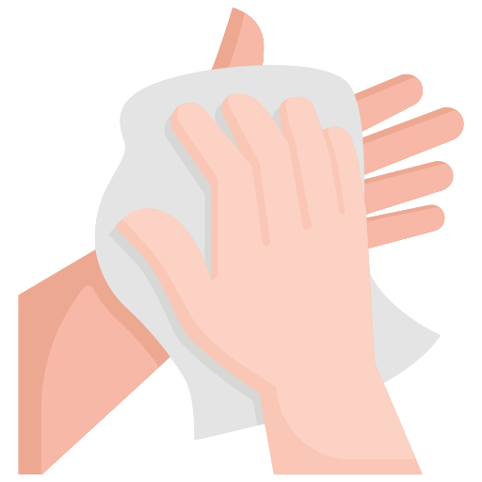


LES Hémorragies externes
Si l’on laisse la victime debout, le sang aura du mal
à arriver au cerveau. Un malaise peut se produire.
Constater
Allonger la victime permet d’irriguer le cerveau.
Comprimer / Faire comprimer
si possible
Allonger
Si l’état de la victime s’aggrave (sueurs abondantes, sensation de froid, pâleur intense, perte de connaissance) :
Alerter
Pratiquer les gestes qui s’imposent
Alerter
Surveiller / Protéger
Rassurer
Notes:
Un pansement compressif peut remplacer la compression manuelle seulement si elle a permis d’arrêter le saignement. Le pansement compressif ne peut pas remplacer la compression manuelle si l’hémorragie n’est pas contrôlée.
Si le saignement se poursuit après la mise en place d’un pansement compressif, reprendre la compression directe par-dessus le pansement compressif
Si la compression directe d’une hémorragie d’un membre est inefficace (le saignement persiste malgré tout) ou impossible (nombreuses victimes, catastrophes, situations de violence collective ou de guerre, nombreuses lésions, plaie inaccessible, corps étranger), mettre en place un garrot au-dessus de la plaie (entre le cœur et la plaie) pour arrêter le saignement

Slide 56
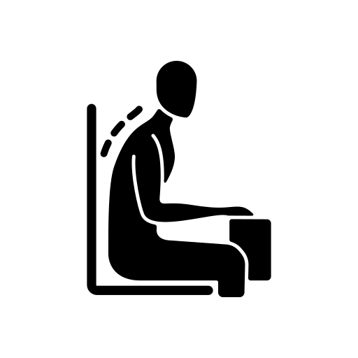




Les hémorragies externes
Saignement du nez
  L’asseoir, tête penchée en avant (ne jamais l’allonger)
  Lui demander de se moucher vigoureusement
  Lui demander de comprimer les deux narines
  avec les doigts, durant 10 minutes sans relâcher
Notes:
Demander un avis médical si :
Le saignement ne s’arrête pas ou se reproduit.
Le saignement survient après une chute ou un coup.
La victime prend des médicaments,
en particulier ceux qui augmentent les saignements.

Slide 57
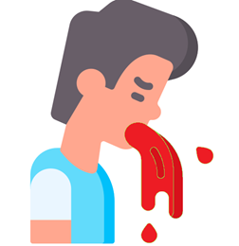

Les hémorragies externes
Vomissement de sang
  Installer la victime dans la position où elle se sent le mieux (consciente)
  Allongée, en position stable
  sur le côté (perte de connaissance)
  Faire alerter ou alerter les secours
  et appliquer les consignes
Il s’agit d’un signe pouvant traduire une maladie grave nécessitant une prise en charge médicale.
Notes:
Surveiller en permanence.

Slide 58
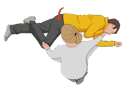
Les hémorragies externes
Perte de sang par un orifice naturel
En présence d’une victime qui perd du sang
par un orifice naturel (sauf le nez) et de façon inhabituelle :
En cas d’aggravation :
Allonger
Alerter
Signaler
l’aggravation
Si perte de connaissance

Slide 59






Les hémorragies externes
Contact du sauveteur avec le sang de la victime
Se protéger pour éviter l’exposition au sang
En cas de contact avec le sang de la victime
Gants à usage unique
Sac plastique
Ne pas
se toucher le visage
Se laver les mains dès que possible
Retirer les vêtements souillés
Demander
un avis médical en cas de plaie
Notes:
Ne pas se toucher le visage :
ne pas porter les mains à la bouche, au nez ou aux yeux
ne pas manger avant de s’être lavé les mains et de s’être changé

Slide 60
ARBRE DE DECISION - Les hémorragies
La victime saigne-t-elle abondamment ?
L’hémorragie se situe-t-elle sur un membre ?
Il s’agit d’une hémorragie extériorisée ?
La victime saigne du nez ?
CAT ADAPTEE
Je comprime ou fais comprimer
J’allonge
J’alerte
Je comprime ou fais comprimer
J’allonge
J’alerte
Ma compression est efficace ?
La victime vomit ou crache du sang ?
CAT ADAPTEE
Je dois effectuer d’autres gestes et la victime ne peut comprimer elle-même ?
La victime perd du sang par un orifice naturel de façon inhabituelle ?
CAT ADAPTEE
Je maintiens
la compression directe
Je réalise un pansement compressif
Je réalise un garrot
Protection et contact du sauveteur avec du sang
Je rassure, protège et surveille ma victime
J’adapte ma conduite à tenir
L’état de ma victime s’aggrave ?

Slide 62
15 min.
Les plaies graves
Les plaies simples

Slide 63
Évaluer la gravité d’une plaie.
Adapter la conduite à tenir.

Slide 64
LES PLAIES
Questions / réponses
Pour vous, qu’est-ce qu’une plaie grave ou une plaie simple ?
Quels en sont les signes, les causes,
les risques et les principes d’action ?

Slide 65
LES PLAIES
La plaie est une lésion de la peau avec une atteinte possible des tissus situés dessous. Elle peut être qualifiée de « plaie simple » ou de « plaie grave ».

Slide 66
LES PLAIES
La plaie est généralement secondaire à un traumatisme, elle est provoquée par une coupure, une éraflure, une morsure ou une piqûre.

Slide 67
LES PLAIES
Une plaie peut être à l’origine d’une aggravation immédiate
de l’état de la victime. (hémorragie ou détresse respiratoire).
Elle peut être aussi à l’origine d’une infection secondaire
dont le tétanos.
Le tétanos est une maladie très grave, parfois mortelle.
Seule la vaccination antitétanique protège de cette maladie.

Slide 68



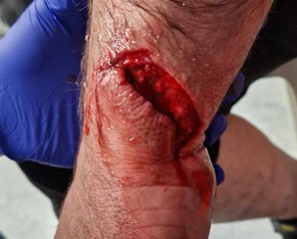


LES PLAIES
Signes d’une plaie grave
Mécanisme
Localisation
Aspect
Oculaire
Thoracique
Hémorragie associée
Mécanisme pénétrant
Abdominale
Proche
d’orifices naturels
Déchiqueté / Écrasé
Projectile
Morsure

Slide 69


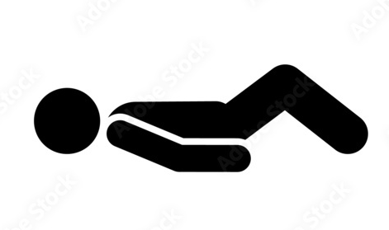
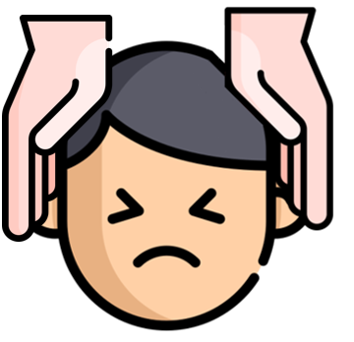

LES PLAIES
Face à une plaie grave
Ne jamais retirer le corps étranger (couteau, morceau de verre, etc.)
En cas d'hémorragie, arrêter le saignement
Protéger contre la chaleur,
le froid ou les intempéries
Si la plaie est située au niveau du thorax, la laisser à l'air libre
Installer confortablement et sans délai la victime en position d'attente
Alerter les secours
Plaie
au thorax
Plaie
à l’abdomen
Plaie
à l’œil
Toute autre plaie
Surveiller la victime

Slide 70

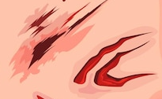
Les plaies
La plaie est une lésion de la peau avec une atteinte possible des tissus situés dessous.
Elle peut être qualifiée de « plaie simple » ou de « plaie grave ».
PLAIE GRAVE
PRINCIPE D’ACTION
Ne jamais retirer le corps étranger
Installer confortablement et sans délai la victime en position d'attente
Oculaire
Thoracique
Abdominal
Proche d’orifices naturels
Plaie
au thorax
Plaie
à l’abdomen
Plaie
à l’œil
Toute
autre plaie
Une plaie grave peut être à l’origine d’une aggravation immédiate de l’état de la victime.
Elle peut être aussi à l’origine
d’une infection secondaire dont le tétanos.
Protéger
Alerter
les secours
Surveiller la victime

Slide 71




Les plaies
La plaie est une lésion de la peau avec une atteinte possible des tissus situés dessous.
Elle peut être qualifiée de « plaie simple » ou de « plaie grave ».
PLAIE SIMPLE
PRINCIPE D’ACTION
Se laver les mains
Avis médical si :
Souci avec la validité
de la vaccination antitétanique
Apparition dans les jours
qui suivent de fièvre,
d'une zone chaude, rouge, gonflée ou douloureuse
TOUT CE QUI N’EST PAS GRAVE !
Nettoyer la plaie en rinçant
abondamment à l'eau courante
Désinfecter
Protéger par un pansement adhésif

Slide 73
15 min.
Les brûlures graves
Les brûlures simples
Cas particuliers

Slide 74
Savoir identifier sa gravité afin de recourir à un avis médical.

Slide 75
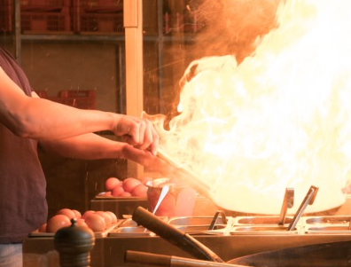
LES BRÛLURES
Etude de cas
Pierre était en train de commencer son service du soir dans un restaurant, quand l’huile qu’il avait mis dans sa poêle prit feu, lui brûlant la main…
Image : Unsplash.com
Image : freepik.com
Notes:
Existe-t-il un danger et quel est-il ?
Qui est exposé aux dangers ?
Avec qui et avec quoi assurer la protection des personnes exposées ?

Slide 76
LES BRÛLURES
La brûlure est une lésion de la peau, des voies aériennes ou digestives. Elle peut être qualifiée de « brûlure simple » ou de « brûlure grave ».
Notes:
Nous verrons au cours de l’analyse des signes comment distinguer une brûlure simple d’une brûlure grave

Slide 77



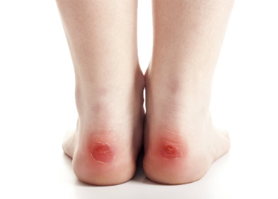

LES BRÛLURES
Chaleur
Substances chimiques
Electricité
Frottements
Radiations

Slide 78
LES BRÛLURES
Suivant l’étendue, la profondeur et la localisation, la brûlure peut entraîner :
Un danger immédiat comme :
  une défaillance circulatoire
  (brûlure étendue)
  une défaillance respiratoire
  (brûlure au visage, au cou
  ou consécutive à l'inhalation
  de fumée)
Une douleur sévère.
Des conséquences retardées comme l’infection,
les séquelles fonctionnelles ou esthétiques.

Slide 79
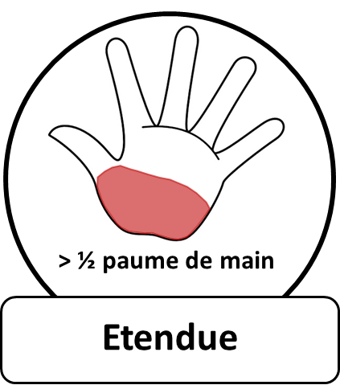
LES BRÛLURES
Les brûlures graves
Visage / cou
>
Aspect :
Blanchâtre
Noirâtre
Articulations
Mains
Cloques SUPÉRIEURES à la demi-paume
de la main de la victime
Proche d’orifices naturels
Rougeur étendue chez l’enfant

Slide 80

BRÛLURES
Les brûlures graves
Refroidir immédiatement la surface brûlée.
Eau courante tempérée et à faible pression par ruissellement.
Au moins 10 minutes, idéalement 20 minutes.
S'ils n'adhèrent pas à la peau,
retirer les vêtements et les bijoux
sur ou près de la peau brûlée.
Mise au repos
Alerter les secours
dès le début de l’arrosage
Poursuivre le refroidissement selon les consignes données
Position standard
Difficultés à respirer
Laisser si possible la partie brûlée visible
Surveiller continuellement et respecter les consignes données par les secours.
Aucun produit ne doit être appliqué
sur une brûlure grave sans avis médical.

Slide 81


BRÛLURES
La brûlure simple
<
Rougeur chez l’adulte
Cloques INFÉRIEURES à la demi-paume
de la main de la victime

Slide 82

BRÛLURES
La brûlure simple
Poursuivre le refroidissement
jusqu’à disparition de la douleur.
Protéger la brûlure par un pansement stérile ou un film plastique non adhésif.
Ne jamais percer
les cloques
AVIS MEDICAL SI :
Souci avec la validité de la vaccination antitétanique.
S'il s'agit d'un enfant ou d'un nourrisson.
Apparition de fièvre, d'une zone chaude, rouge, gonflée ou douloureuse.
Notes:
Début de CAT identique à la brûlure grave

Slide 83

BRÛLURES
La brûlure chimique
Se protéger pour éviter tout contact
Demander à la victime de se rincer immédiatement en cas de :
    Projection sur les vêtements ou la peau.
    Projection dans l’œil.
    Veiller à ce que la substance maintenant diluée ne nuise pas
    au sauveteur ou aux tissus sains de la personne.
Alerter les secours
Notes:
Demander à la victime de se rincer immédiatement :
En cas de projection sur les vêtements ou la peau, l’ensemble du corps de la victime doit être rincé.
Ses vêtements imbibés de produit sont ôtés sous l’eau.
En cas de projection dans l’œil, l’œil atteint doit être rincé en veillant à ce que l’eau de lavage ne coule pas dans l’autre œil. Faire retirer les lentilles de contact pendant le rinçage.

Slide 84

BRÛLURES
La brûlure chimique
Se protéger pour éviter tout contact
En cas d’ingestion :
    Ne jamais faire vomir ou boire.
    Conserver les informations sur le produit en cause.
    Alerter ou faire alerter les secours
    et suivre les consignes données par les secours.
    Se laver les mains après avoir réalisé les gestes de secours.
Notes:
Demander à la victime de se rincer immédiatement :
En cas de projection sur les vêtements ou la peau, l’ensemble du corps de la victime doit être rincé.
Ses vêtements imbibés de produit sont ôtés sous l’eau.
En cas de projection dans l’œil, l’œil atteint doit être rincé en veillant à ce que l’eau de lavage ne coule pas dans l’autre œil. Faire retirer les lentilles de contact pendant le rinçage.

Slide 85
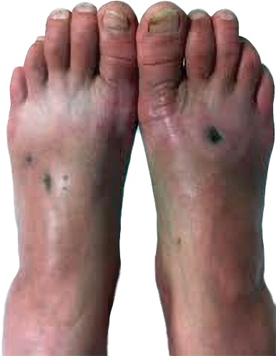
BRÛLURES
La brûlure électrique
Ne jamais toucher la victime
avant la suppression du risque électrique.
Arroser la zone visiblement brûlée
à l’eau courante tempérée.
Faire alerter ou alerter les secours
et appliquer les consignes.

Slide 86
BRÛLURES
La brûlure par inhalation
En cas de difficultés respiratoires,
placer la victime en position assise.
Faire alerter ou alerter les secours et appliquer les consignes.

Slide 87
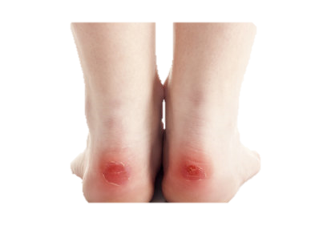
Brûlures
La brûlure est une lésion de la peau, des voies aériennes ou digestives.
Elle peut être qualifiée de « brûlure simple » ou de « brûlure grave ».
CAUSES
PRINCIPE D’ACTION
Refroidir immédiatement
et enlever vêtements,
si possible
BRÛLURE GRAVE
BRÛLURE SIMPLE
20 min.
Brûlure grave
Brûlure simple
ÉVALUER LA GRAVITÉ DE LA BRÛLURE
Visage / cou
Brûlure grave
Brûlure simple
Rougeur chez l’adulte
Articulations
Mains
Aspect :
Blanchâtre / Noirâtre
MISE AU REPOS
Proche d’orifices naturels
Cas particuliers :
Brûlure chimique, électrique, par inhalation.
Rougeur étendue chez l’enfant

Slide 89
10 min.

Slide 90
Evaluer la gravité d’un traumatisme du squelette et de la peau et d’adapter la conduite à tenir.

Slide 91
LES TRAUMATISMES
Questions / réponses
Que savez-vous des traumatismes du squelette ?

Slide 92
LES TRAUMATISMES
Les atteintes traumatiques sont des lésions des os (fractures), des articulations (entorses ou luxations), des organes ou de la peau. Elles peuvent provoquer immédiatement une douleur vive, une difficulté ou une impossibilité de bouger, éventuellement accompagnées d’un gonflement ou d’une déformation de la zone atteinte.

Slide 93


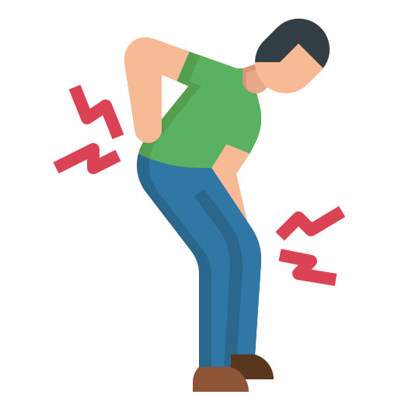
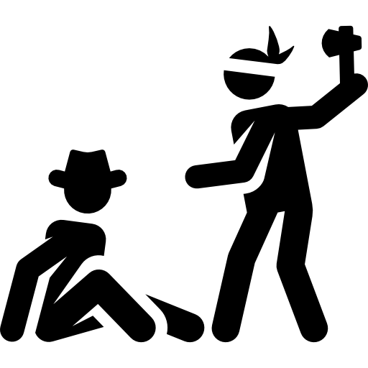

LES TRAUMATISMES
Choc
Chute
Faux mouvement
Coup

Slide 94
LES TRAUMATISMES
Un traumatisme peut entraîner des complications neurologiques (paralysie, trouble de la conscience ou perte de connaissance),
respiratoires (gêne ou détresse) ou circulatoires (détresse).

Slide 95
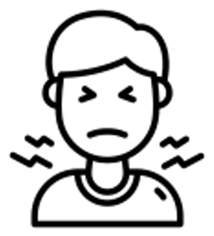



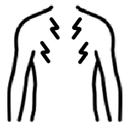
LES TRAUMATISMES
Tête
abdomen
Thorax
Nuque
Dos
Une atteinte des organes interne est possible et peut se révéler par d’autres signes :
perte de connaissance, maux de tête persistants, vomissements, agitation, somnolence, douleur abdominale…
Lorsque la douleur se situe au niveau de la colonne vertébrale une atteinte de la moelle épinière est possible.

Slide 96


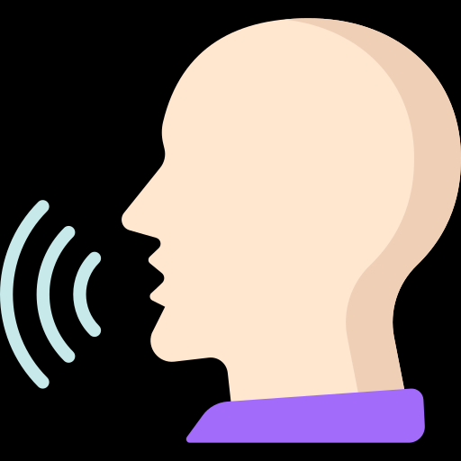
LES TRAUMATISMES
Principe d’action : Le sauveteur ne doit pas mobiliser la victime.
Victime inconsciente
Victime consciente qui présente immédiatement des signes
Victime présente une douleur
du cou (suspicion de traumatisme du rachis cervical)
Victime présente une fracture de membre déplacée
Gestes de secours adaptés à la perte
de connaissance.
Ne pas mobiliser la partie atteinte.
Ne pas bouger la tête.
Ne pas tenter de la réaligner.
Alerter les secours.
Alerter les secours.
Alerter les secours.
Si possible stabiliser le rachis cervical dans la position
où il se trouve en maintenant
sa tête à deux mains.
Protéger des intempéries.
Protéger des intempéries.
Surveiller
et lui parler régulièrement.
Surveiller
et lui parler régulièrement.
Surveiller
et lui parler régulièrement.
Notes:
Commentaires: Les participants doivent retenir surtout la non-mobilisation de la victime, est-il nécessaire de proposer cette diapo

Slide 97
Apprentissage
des gestes
Maintien-tête
Notes:
Le maintien tête
POUR QUI ?
Victime qui présente une douleur du cou à la suite d’un traumatisme (suspicion de traumatisme du rachis cervical) ou une plaie à l’œil.
POURQUOI ?
Le maintien de la tête de la victime à deux mains permet de la stabiliser et de limiter ses mouvements intempestifs du cou.
COMMENT ?
Demander à la victime de ne pas bouger la tête et la prévenir de ce que l'on va faire.
Se placer en position stable à genou dans l'axe de la victime, au niveau de sa tête.
Placer les deux mains de chaque côté de sa tête pour la maintenir dans la position où elle se trouve.
Pour diminuer la fatigue, il est possible de prendre appui avec les coudes sur le sol ou sur les genoux.

Slide 98


Traumatismes
Les atteintes traumatiques sont des lésions des os (fractures), des articulations (entorses ou luxations),
des organes ou de la peau. L’objectif de l’action est de ne pas mobiliser la victime.
CAUSES
PRINCIPE D’ACTION
Le sauveteur ne doit pas mobiliser la victime
Victime inconsciente
Choc
Chute
Faux mouvement
Coup
Victime consciente qui présente immédiatement des signes
RISQUES
En cas de mobilisation d’un membre fracture, l’état de la victime peut se dégrader. La mobilisation d’un rachis traumatisé peut entrainer la paralysie.
Victime présente une douleur
du cou (suspicion de traumatisme du rachis cervical)
Victime présente une fracture de membres déplacée

Slide 100
25 min.
Le malaise cardiaque
L’Accident Vasculaire Cérébral
Le malaise vagal
Autres types de malaise

Slide 101
Savoir mettre la victime au repos.
Savoir recueillir et transmettre les informations
afin d’obtenir un avis médical.

Slide 102
LES MALAISES
Sur un post-it notez un signe
d’un des malaises de la liste suivante :
Accident cardiaque
Accident Vasculaire Cérébral
Autres types de malaise
Un signe de malaise

Slide 103
LES MALAISES
Le malaise est une sensation pénible traduisant un trouble du fonctionnement de l’organisme, sans pouvoir en identifier obligatoirement l’origine. Cette sensation, parfois répétitive, peut être fugace ou durable, de survenue brutale ou progressive.
La victime, consciente, ne se sent pas bien et présente des signes inhabituels.

Slide 104



LES MALAISES
Maladies
Allergies
Intoxications

Slide 105
LES MALAISES
Certains signes doivent être rapidement reconnus et transmis,
pour éviter des séquelles définitives ou une évolution fatale.
Certains signes sans gravité, peuvent révéler une détresse vitale.

Slide 106

LES MALAISES
Le malaise cardiaque
Douleur dans la poitrine

Slide 107
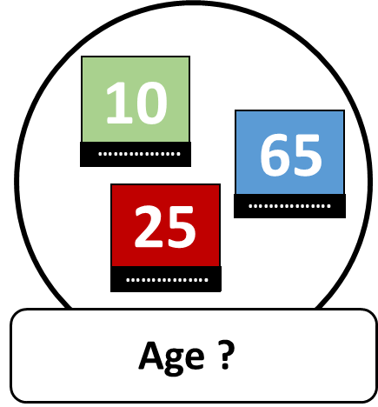
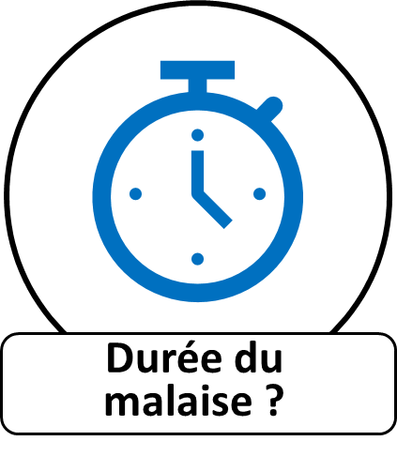



LES MALAISES
Le malaise cardiaque
Position standard
Difficultés à respirer
Desserrer
les vêtements, en cas de gêne
Mise au repos
Alerter rapidement les secours
Surveiller la victime
Protéger
1re
fois ?

Slide 108

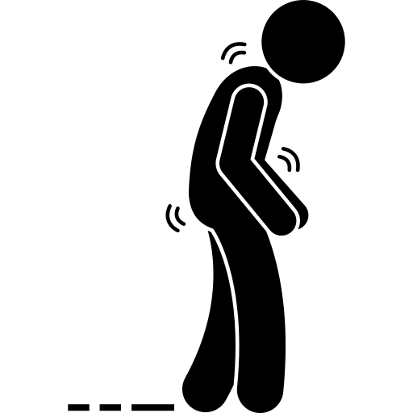



LES MALAISES
L’AVC
Perte de la vision d’un œil ou des deux
Perte d’équilibre, instabilité de la marche ou chute inexpliqué
Faiblesse ou paralysie d’un bras
Fjevdjdc…….
Déformation de la face
Mal de tête sévère, inhabituel
Difficulté de langage (incohérence de la parole) ou de compréhension

Slide 109
LES MALAISES
L’AVC
Desserrer
les vêtements, en cas de gêne
Mise au repos
Alerter rapidement les secours
Surveiller la victime
Protéger
1re
fois ?

Slide 110


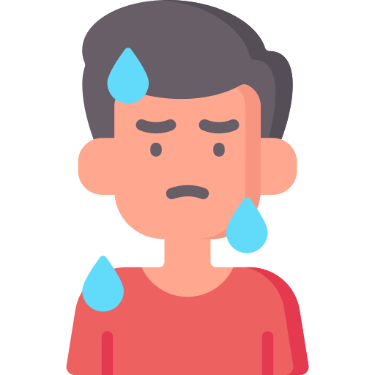

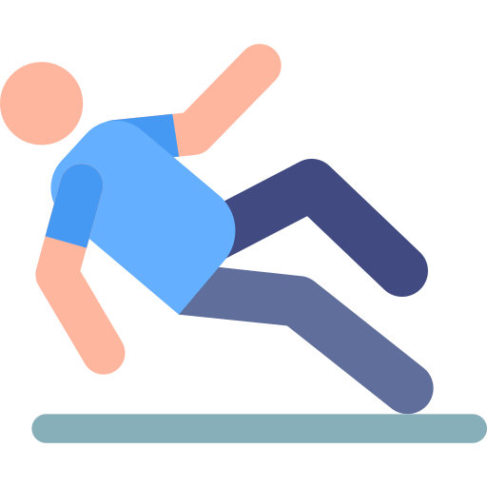
LES MALAISES
Le malaise vagal
Étourdissement
Nausées
Sueurs abondantes
Sensation
de chaleur
Sentiment de perte de conscience imminente
Points noirs devant
les yeux

Slide 111
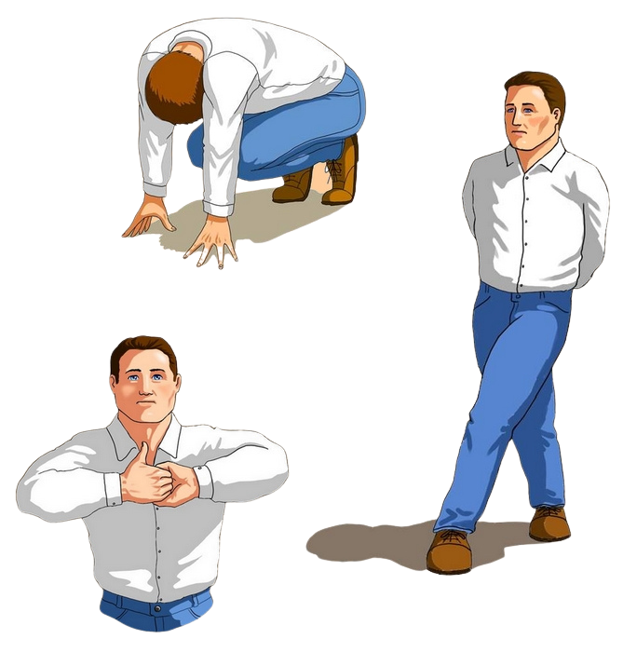
LES MALAISES
Le malaise vagal
Position standard
Desserrer
les vêtements, en cas de gêne
Manœuvre physique
Mise au repos
Alerter
les secours
Surveiller la victime
Protéger
1re
fois ?

Slide 112
Apprentissage
des gestes
Manœuvres physiques
pour lutter contre le malaise vagal

Slide 113
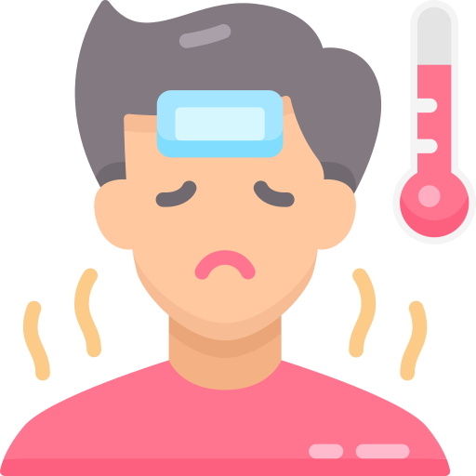
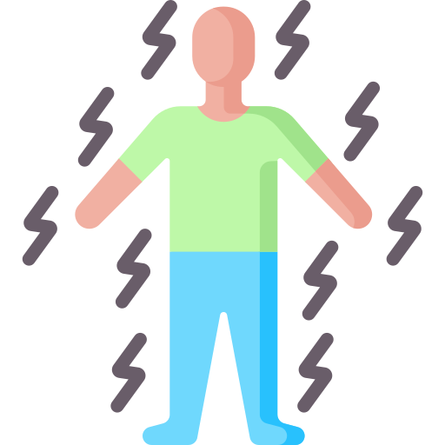






LES MALAISES
Autres types de malaises
Fièvre (>37,8°C) ou sensation de fièvre et/ou frissons
Courbatures
Sensation de froid
Difficulté
à respirer ou à parler
Pâleur intense
Sueurs abondantes
Sensation de fatigue intense
Douleur abdominale intense
Troubles digestifs (diarrhée)

Slide 114


LES MALAISES
Autres types de malaises
Desserrer
les vêtements, en cas de gêne
Mise au repos
Alerter
les secours
Surveiller la victime
Protéger
Aide à la prise de médicaments
Mesures barrière en cas de risque de maladie infectieuses
1re
fois ?

Slide 115



LES MALAISES
Lié/provoqué par à la chaleur
Travail en ambiance chaude
Effort prolongé
Canicule

Slide 116


LES MALAISES
Lié/provoqué par à la chaleur
Position standard
Difficultés à respirer
Desserrer
les vêtements, en cas de gêne
Mise au repos
Alerter
les secours
Surveiller la victime
Protéger
Faire boire de l’eau fraiche par petites gorgées
Rafraîchir la victime
1re
fois ?
Notes:
Rafraîchir la victime :
- asperger la victime d’eau froide. Utiliser un brumisateur ou l’envelopper de linges imbibés d’eau froide ;
- la placer sous le courant d’air d’un ventilateur ;
- placer des sacs de glaces recouverts d’un linge sous les aisselles, au niveau de l’aine ou du cou.

Slide 117



Les malaises
Le malaise est une sensation pénible traduisant un trouble du fonctionnement de l’organisme, sans pouvoir
en identifier obligatoirement l’origine. La victime, consciente, ne se sent pas bien et présente des signes inhabituels.
CAUSES
Certains signes doivent être rapidement reconnus,
car la prise en charge de la victime est urgente en service spécialisé pour éviter des séquelles définitives ou une évolution fatale.
Maladies
Intoxications
Allergies
PRINCIPE D’ACTION
INTERROGER
OBSERVER
AGIR
TYPE DE MALAISE
Le malaise cardiaque
L’AVC
Le malaise Vagal
Le malaise dû à la maladie
Le malaise dû à la chaleur
Douleurs dans poitrine
Dissymétrie de la face / du corps –
trouble de la parole, maux de tête
Étourdissements – nausées –
troubles de la vision…
Fièvre / sueurs / pâleurs /
courbatures / fatigue…
1re
fois ?
Ambiance chaude / Effort prolongé / Canicule

Slide 119
25 min.
Identifier la perte de connaissance
Agir face à une perte de connaissance
Cas particuliers

Slide 120
Assurer la libération des voies aériennes de la victime afin de permettre l’écoulement des liquides vers l’extérieur en attendant l’arrivée des secours.

Slide 121
LA PERTE DE CONNAISSANCE
Qu’est-ce qu’une perte de connaissance et comment la reconnaître ?
Quelles en sont les causes?
Quels sont les risques ?
Que feriez-vous ?

Slide 122
LA PERTE DE CONNAISSANCE
Une personne a perdu connaissance lorsqu'elle ne répond et ne réagit à aucune sollicitation verbale ou physique mais respire.

Slide 123


LA PERTE DE CONNAISSANCE
Traumatique
Médicale
Toxique

Slide 124


LA PERTE DE CONNAISSANCE
Arrêt respiratoire
Arrêt cardiaque
Le risque de la perte de connaissance est
d'évoluer vers l'arrêt respiratoire et l'arrêt cardiaque.
Une personne qui a perdu connaissance, laissée sur le dos,
est toujours exposée à des difficultés respiratoires.
Notes:
En effet, la respiration n'est possible que si les voies aériennes permettent le passage de l'air sans encombre
Difficultés respiratoires liées à l'encombrement ou à l'obstruction des voies aériennes par :
des liquides présents dans la gorge (salive, sang, liquide gastrique)
la chute de la langue en arrière.

Slide 125
LA PERTE DE CONNAISSANCE
Évaluer la conscience
Secouer doucement les épaules
Poser des questions simples
Prendre la main de la victime
et demander d’exécuter un ordre simple
Comment ça va ?
Vous m’entendez ?
Si la victime répond ou réagit : elle est consciente.
Il convient d’adopter la conduite à tenir adaptée au malaise.
Serrez-moi la main
Clignez des yeux
Si la victime ne répond pas et ne réagit pas :
Demander de l’aide, si vous êtes seul
L’allonger sur le dos, quelle que soit sa position initiale

Slide 126



LA PERTE DE CONNAISSANCE
Libérer les voies aériennes
Libération des voies aériennes
Adulte et enfant
Nourrisson
Basculer la tête de la victime en arrière en appuyant sur le front tout en élevant le menton pour libérer les voies aériennes.
Amener la tête en position neutre dans l'alignement du torse et élever le menton.
LA LIBÉRATION DES VOIES AÉRIENNES PERMET DE DÉCOLLER LA LANGUE DU FOND DE LA GORGE

Slide 127
LA PERTE DE CONNAISSANCE
Libérer les voies aériennes
Maintenir la libération des voies aériennes.
Se pencher sur la victime, oreille et joue du sauveteur au-dessus de la bouche et du nez de la victime puis :
Regarder si le ventre et la poitrine se soulèvent.
Écouter d’éventuels sons provoqués par la respiration.
Sentir un éventuel flux d’air à l’expiration.
Si la victime ne respire pas ou si sa respiration est anormale
il convient d’adopter la conduite à tenir face à un arrêt cardiaque.

Slide 128

LA PERTE DE CONNAISSANCE
Victime non traumatisée
Mettre
en P.L.S.
Alerter
les secours
Surveiller la victime
Protéger

Slide 129
Apprentissage
des gestes
Apprécier état de conscience – libération des voies aériennes – P.L.S. – P.L.S. du nourrisson
Notes:
PLS : Cette technique est indiquée chez toute victime qui ne répond pas, ne réagit pas, mais respire (perte de connaissance) à la suite d’un évènement non traumatique ou à la demande du service de secours alerté.

Slide 130
LA PERTE DE CONNAISSANCE
Victime traumatisée
Laisser la victime sur le dos
Protéger
Alerter les secours
Surveiller en permanence la respiration de la victime
Si la victime vomit ou régurgite, la mettre sur le côté
en maintenant si possible l’axe tête-cou-tronc, en demandant de l’aide le cas échéant.
En présence d’une victime qui ne répond pas, ne réagit pas et respire à la suite d’un évènement dont on ne connaît pas l’origine, agir comme en présence d’une victime qui présente un traumatisme.

Slide 131

LA PERTE DE CONNAISSANCE
Cas particuliers
En période d’épidémie
Femme enceinte / Personne obèse
Porter un masque
Questionner sans toucher la victime
Conduite à tenir particulière :
Apprécier la respiration avec le regard
Si la victime ne répond pas et respire normalement :
Laisser la victime dans la position où elle se trouve
Faire alerter ou alerter les secours,
respecter leurs consignes
Surveiller en permanence la respiration
de la victime en regardant son ventre et sa poitrine
Faire la PLS
du côté gauche de la victime
Notes:
En période d’épidémie :
CAT particulière :
ne pas procéder à la bascule de la tête de la victime en arrière
ne pas tenter de lui ouvrir la bouche
ne pas se pencher au-dessus de la face de la victime
ne pas mettre son oreille et sa joue au-dessus de la bouche et du nez de la victime.

Slide 132

La perte de connaissance
Une personne a perdu connaissance lorsqu'elle ne répond et ne réagit à aucune sollicitation verbale ou physique et respire. La vie peut être menacée si aucune action n’est mise en place !
CAUSES
RISQUES
Traumatique
Médicale
Toxique
Arrêt respiratoire
Arrêt cardiaque
PRINCIPE DE L’ACTION
Serrez-moi la main
Clignez des yeux
Respire
Si victime traumatisée,
sauf demande médicale, laisser
sur le dos et surveiller la respiration
Ne répond pas aux sollicitations
Retournement
(si besoin) + L.V.A
Mise en P.L.S
Répond aux sollicitations
Ne respire pas
Adopter la conduite à tenir d’une personne consciente
Adopter la conduite à tenir
d’une personne en arrêt cardiaque
Alerte immédiate des secours
Surveillance constante de la victime

Slide 134
1 h 15
Adulte
Enfant
Nourrisson

Slide 135
Alerter les secours.
Mettre en œuvre une Réanimation Cardio-Pulmonaire (RCP).
Réaliser une défibrillation.

Slide 136
L’ARRÊT CARDIAQUE
Une personne est en arrêt cardiaque lorsque son cœur ne fonctionne plus ou fonctionne d’une façon anarchique, ne permettant plus d’assurer l’oxygénation du cerveau.

Slide 137
L’ARRÊT CARDIAQUE
Chez l’adulte, l’arrêt cardiaque est le plus souvent causé par certaines maladies du cœur.
Chez l’enfant, l’arrêt cardiaque est le plus souvent d’origine respiratoire.
Notes:
L’arrêt cardiaque peut aussi être consécutif à une détresse circulatoire (hémorragie, brûlure grave), à une obstruction brutale des voies aériennes, une intoxication, un traumatisme ou une noyade.

Slide 138


L’ARRÊT CARDIAQUE
La mort de la victime en quelques minutes.
En effet, l’apport d’oxygène est indispensable, en particulier au niveau du cerveau
et du cœur, pour assurer sa survie.
Chaque minute gagnée = 10 % de survie en plus
Alerter de façon précoce
les secours
Réaliser un massage cardiaque
(RCP) précoce
Assurer la mise en œuvre
d’une défibrillation précoce
Ces différentes étapes constituent une chaîne de survie
susceptible d’augmenter de 4 à 40 % le taux de survie des victimes.
Notes:
Au cours d’un arrêt cardiaque, les lésions du cerveau, consécutives au manque d’oxygène, surviennent dès la première minute.

Slide 139
L’ARRÊT CARDIAQUE
Une victime est considérée comme étant en arrêt cardiaque lorsqu’elle ne répond pas, ne réagit pas, et :
Ne respire pas : aucun mouvement de la poitrine n’est visible et aucun bruit ou souffle n’est perçu.
Ou présente une respiration anormale avec des mouvements respiratoires lents, bruyants, difficiles et inefficaces (respiration agonique).

Slide 140
Apprentissage des gestes
Massage cardiaque –
Mise en place d’un défibrillateur
Notes:
Si le DAE détecte un mouvement au cours de l’analyse :
le sauveteur s’assure qu’il n’est pas en contact avec la victime
le cas échéant, il vérifie la respiration.

Slide 141
L’arrêt cardiaque
Chez l’enfant ou le nourrisson
Chez l’enfant et le nourrisson, en l’absence de respiration ou si la respiration est anormale, la conduite à tenir est la même que chez l’adulte, mais il convient de :
Débuter la RCP par 5 insufflations initiales avant de poursuivre par les compressions thoraciques
Associer ensuite les compressions thoraciques aux insufflations à un rythme de 15 compressions pour 2 insufflations

Slide 142
L’ACR
ARBRE DE DECISION
Causes principales des ACR
Chez l’adulte :
Principalement dû a des maladies du cœur
Chez l’enfant :
Principalement d’origine respiratoire
L’ACR peut être consécutif a des détresses circulatoires ou respiratoires, de traumatismes ou de noyades
Pratiquer une R.C.P
Adulte :
30 compressions
2 insufflations
Enfant :
5 insufflations initiales
15 compressions
2 insufflations
J’apprécie l’état de conscience de la victime
La victime réagit à mes sollicitations physiques et/ou verbales ?
J’appelle à l’aide
ADAPTER SA CONDUITE A TENIR FACE A UNE VICTIME CONSCIENTE
J’entame une réanimation cardio-pulmonaire
Je place la victime sur le dos et je libère les voies aériennes
Je sens / j’entends / je vois
la respiration de la victime
Alerter
ou faire alerter
Pratiquer une R.C.P
Mettre en place
un défibrillateur
dès que possible
ADAPTER SA CONDUITE A TENIR FACE A UNE VICTIME INCONSCIENTE

Slide 144
MISE EN SITUATION
Application des techniques
autour de cas concrets
Notes:
PRESENTER : hppts://www.gouvernement.fr/risques/s-engager-pouraider-en-cas-de-crise

